Slide 1
Исследовательская работа по окружающему миру
Автор: Коробова Арина – 2 класс
Куратор: Вихарева Елена Владимировна

Slide 2
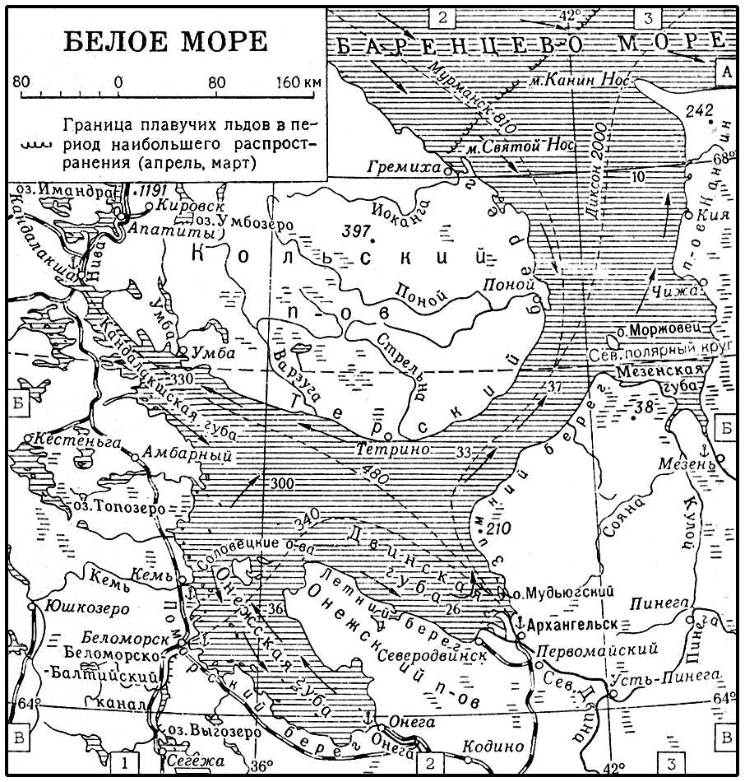

Slide 3
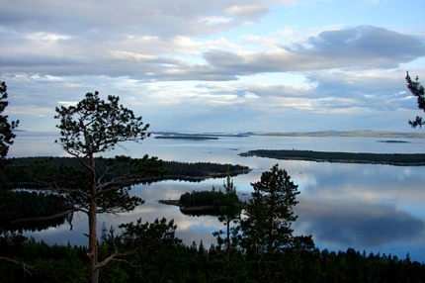
Белое море
Принадлежит группе морей Северного Ледовитого океана

Slide 4
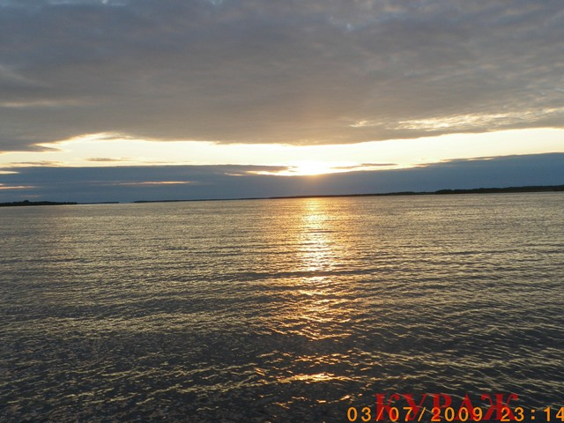
Это единственное арктическое море, почти полностью лежащее к югу от полярного круга.

Slide 5
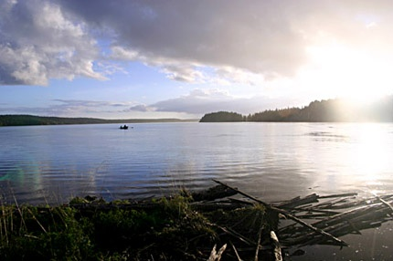
Белое море практически везде окружено сушей, поэтому оно относится к группе внутренних морей.

Slide 6
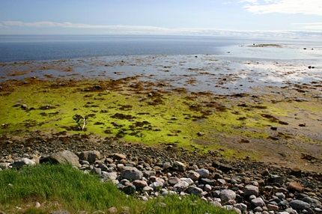
Оно является одним из самых маленьких морей нашей страны.
S = 90 тысяч км²
Средняя глубина моря составляет 67 м, максимальная глубина равна 350 м.

Slide 7
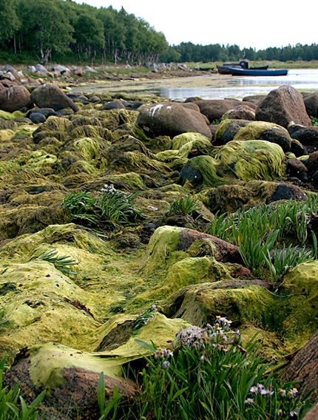
Дно моря имеет сложный рельеф.
Из-за того, что в северной части моря глубина меньше, водообмен глубинными водами с Баренцевым морем весьма затруднен.

Slide 8
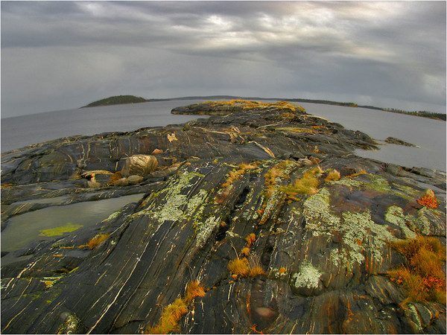
Зима на Белом море длительная и холодная.
Скорость ветра в среднем составляет около 4 – 8 м/с.
В феврале средняя температура воздуха составляет – 14 – 15ºС.

Slide 9
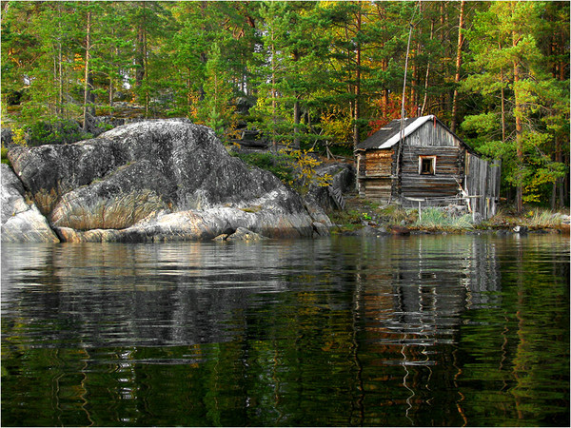
Лето короткое и прохладное
Летом преимущественно прохладная погода, с умеренной влажностью.
Преобладает облачная погода, часто идут сильные дожди. В среднем температура воздуха в июле равна + 8 – 10ºС.

Slide 10
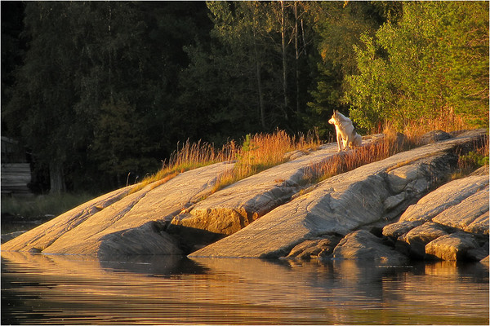
Белое море - шельфовое море, возникшее на склоне кристаллического Балтийского щита.

Slide 11
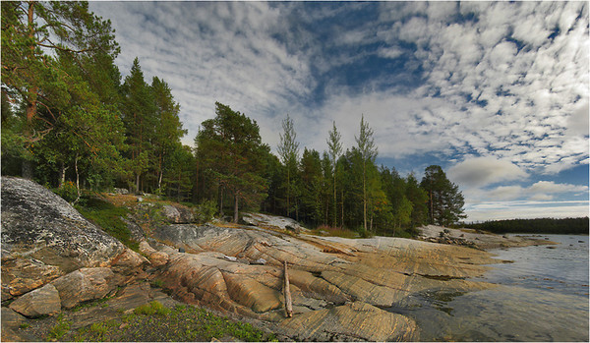
Этот небольшой, но своеобразный водоем, родился около 10 тыс. лет назад

Slide 12
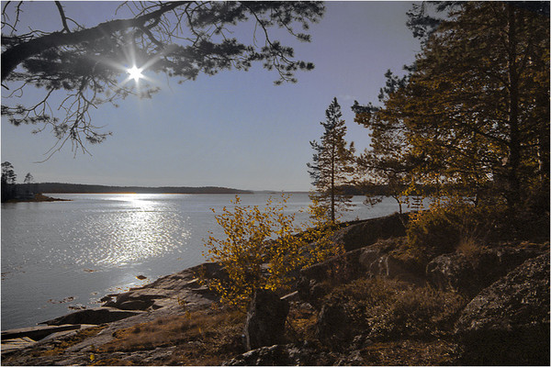
Белое море всегда притягивало к себе романтиков, а тех, кто любит природу, Белое море пленяло своей удивительной красотой.

Slide 13
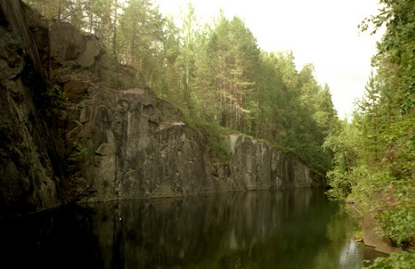
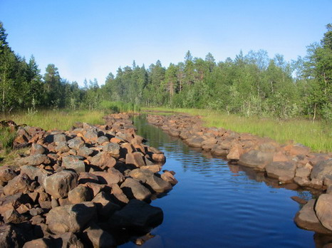
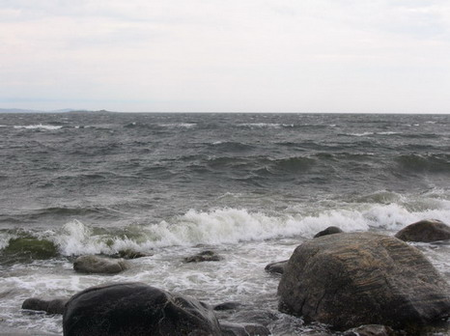
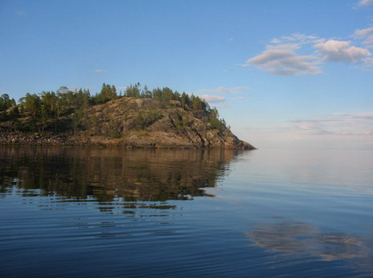

Slide 14
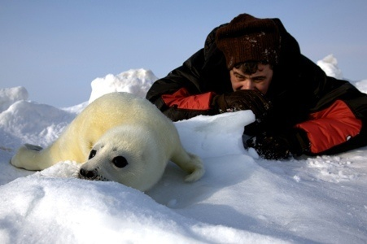
Каждую зиму в северной части Белого моря гренландские тюлени устраивают лежбища и здесь на свет появляются бельки.

Slide 15
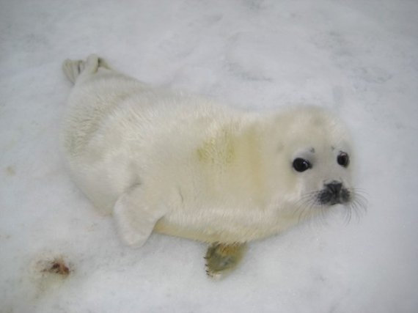
Ледовые поля Белого моря — «родильные дома» гренландских тюленей

Slide 16
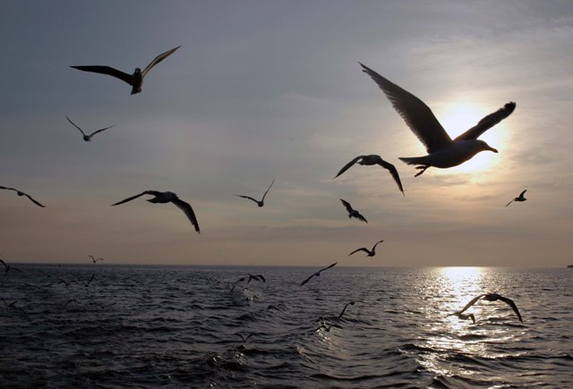
На необитаемых островах Белого моря множество птичьих базаров, где в течение лета морские птицы высиживают яйца и растят птенцов.

Slide 17
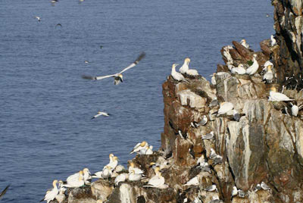
Единственное место в России, где гнездятся северные олуши

Slide 18
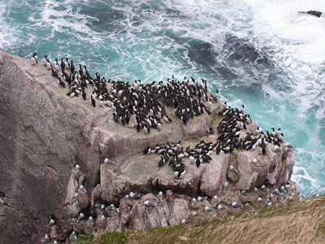
Колония кайр

Slide 19
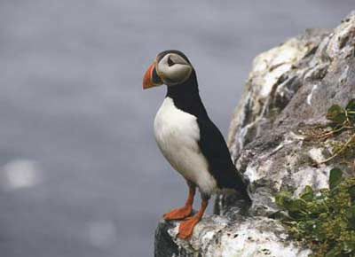
Тупик

Slide 20
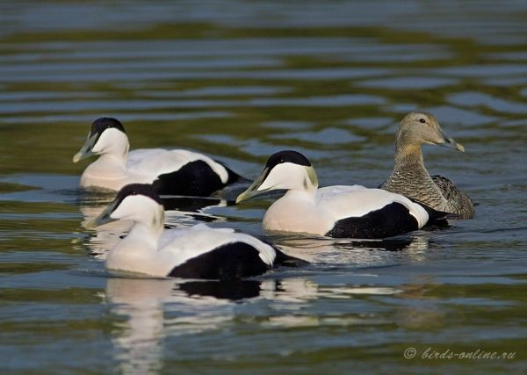
Гага обыкновенная - арктическая нырковая утка, вес которой достигает 3,5 кг.

Slide 21
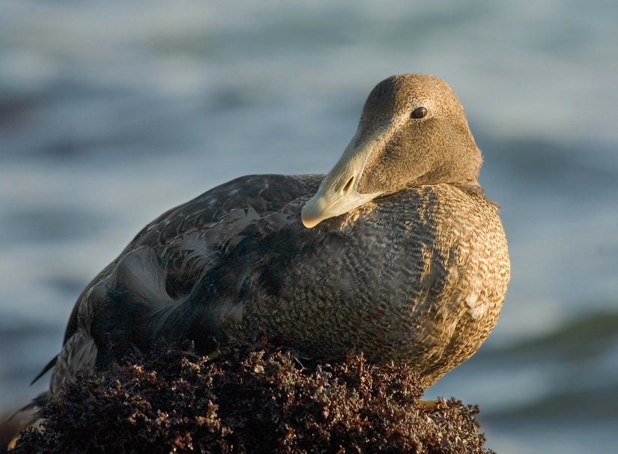
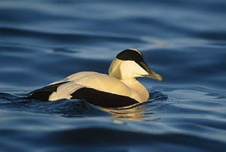
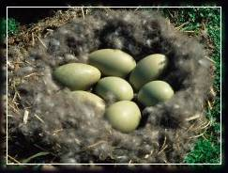
Гага
Достаточно 50-100 граммов их пуха, чтобы сделать хорошо сохраняющую тепло зимнюю шубу.

Slide 22
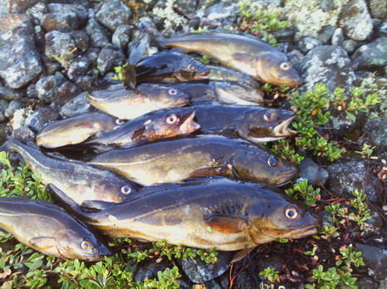
Треска

Slide 23
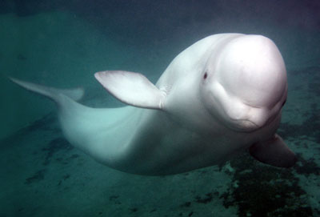
В Белом море обитают киты – белухи.

Slide 24
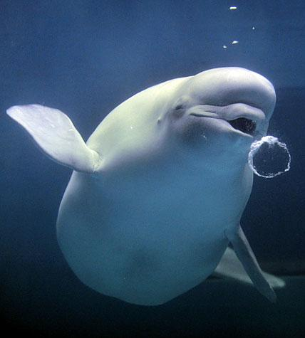
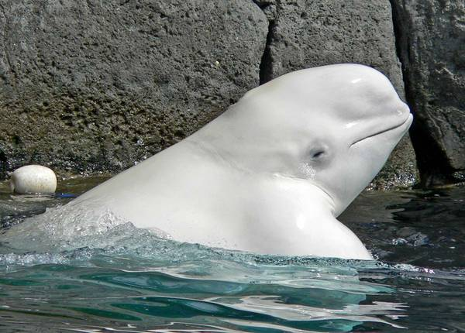
Вид "Беломорская белуха"
обитает вблизи Соловецкого архипелага

Slide 25
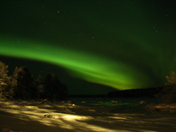
Северное сияние.

Slide 26
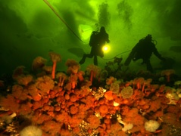
Во время погружений встречаются мягкие кораллы, актинии, губки, морские звезды, крабы, раки-отшельники, морские ежи и креветки.

Slide 27
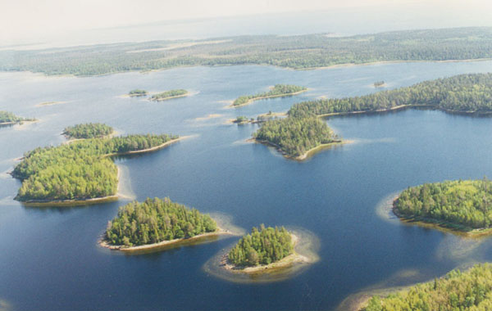
Соловецкие острова

Slide 28
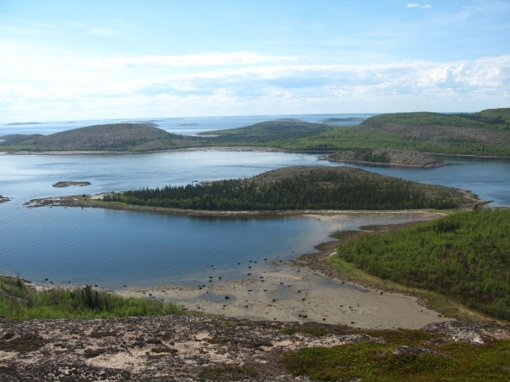

Slide 29
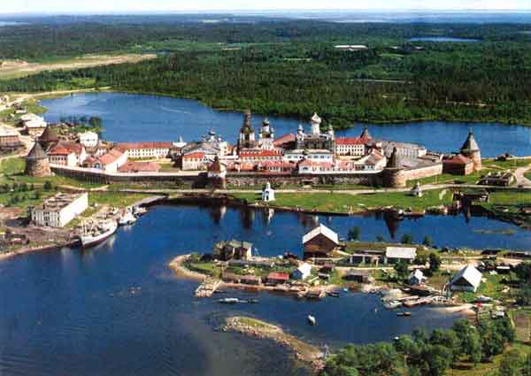

Slide 30
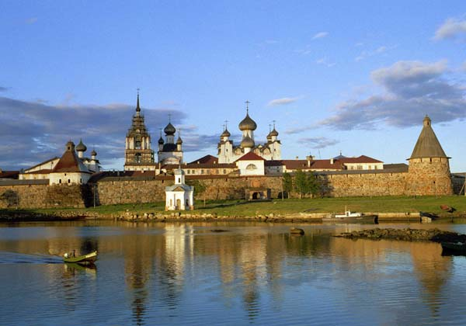
Гавань Благополучия и Соловецкий монастырь

Slide 31
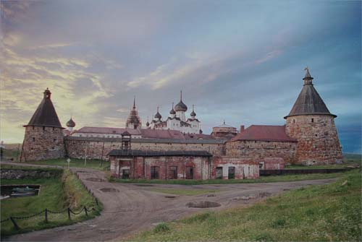
Соловецкая крепость

Slide 32
